Slide 1

掷一掷
R·五年级上册

Slide 2





一、新课导入
掷一个 ，可能掷出哪些数？
1，2，3，4，5，6。
掷出每个数的可能性相等吗？
相等。

Slide 3

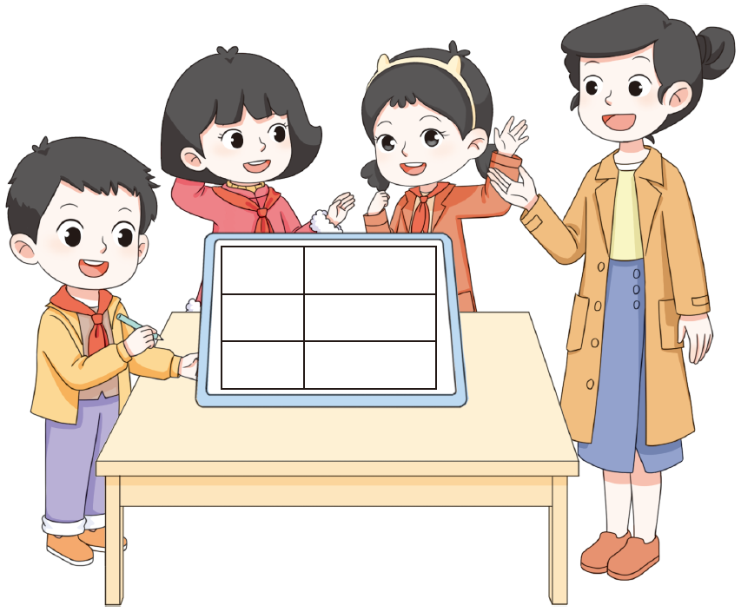
二、探究新知
同时掷 ，得到两个数，这两个数的和可能有哪些？
可能有2、3……不可能有1。
可能有13吗？
它们的和可能有2、3、4、5、6，7、8、9、10、11、12。

Slide 4
状元成才路
我们来掷20次，如果和是5，6，7，8，9，算我赢，否则算你们赢。
先来猜一猜谁赢的可能性大？
老师才选5个数,还有2、3、4、10、11、12，共6个数。
我们赢的可能性比老师大。

Slide 5

二、探究新知
我不信总是老师赢，下次我来掷。
怎么又是老师赢？

Slide 6

二、探究新知
把结果填写在下面的表格中。
 | 赢的次数 | 合计
老师
学生
正
8
3
为什么是老师赢了？

Slide 7
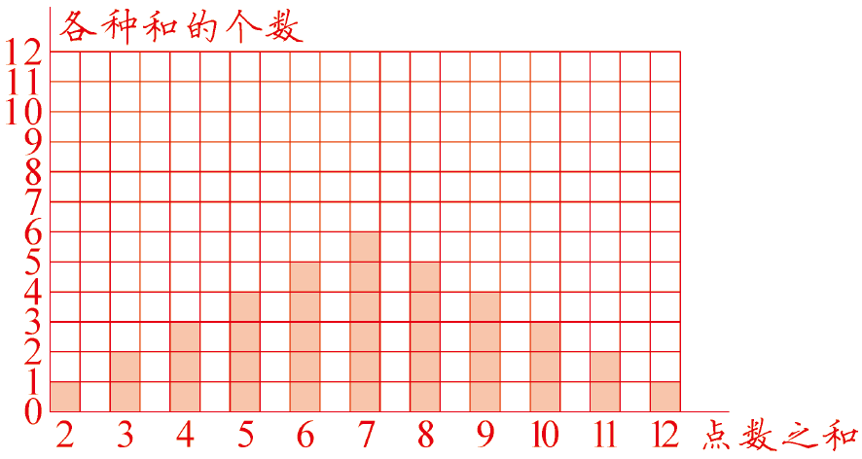
二、探究新知
两人一组，轮流掷。将掷出的点数之和绘制成条形统计图。
从图中你发现了什么？各小组交流一下。

Slide 8

二、探究新知
表格中，横着的1-6代表一个骰子上的数，竖着的1-6代表另一个骰子上的数。横行和竖列相交的地方就是这两个数的和。
 | 1 | 2 | 3 | 4 | 5 | 6
1 | 2 | 3 | 4 | 5 | 6 | 7
2 | 3 | 4 | 5 | 6 | 7 | 8
3 | 4 | 5 | 6 | 7 | 8 | 9
4 | 5 | 6 | 7 | 8 | 9 | 10
5 | 6 | 7 | 8 | 9 | 10 | 11
6 | 7 | 8 | 9 | 10 | 11 | 12
和是5，6，7，8，9的可能性是和是2，3，4，10，11，12 的可能性的2倍。

Slide 9
三、课堂小结
和是5、6、7、8、9的可能性大
同时掷两块骰子
和是2、3、4、10、11、12的可能性小

Slide 10
备选练习
一、仔细想，认真填。
【选自《创优作业100分》 】
1.一个正方体六个面上分别写上1~6六个数字，掷一次，朝上的面有（ ）种可能。
6
2.有一个六个面分别写着数字1~6的正方体。掷一次，朝上的数大于3的可能性与朝上的数小于3的可能性相比，得到朝上的数（ ）的可能性大些。
大于3

Slide 11
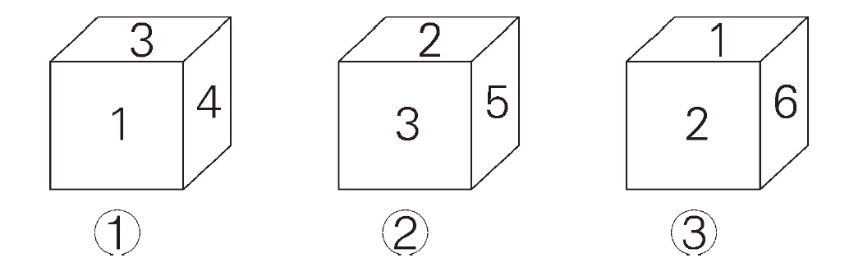
备选练习
二、有一个正方体，六个面上分别写着数字1~6。小明掷了3次，得到如下情况。请你由此判断，正方体六个面上的数字分别是如何两两相对的？
【选自《创优作业100分》 】
答：1对5，3对6，2对4。

